Slide 1
Notes:
www.4tons.com
Pr. Marcelo Augusto de Carvalho

Slide 3
Romanos 5:1
“Justificados pois mediante a fé temos paz com Deus por meio de
nosso Senhor Jesus Cristo.”

Slide 4
Quando você vai a Jesus,
quando você entrega a vida a Jesus, Ele lhe dá um presente, e esse presente se chama Paz.

Slide 5
1
POR QUE JESUS
DÁ A PAZ?

Slide 6
Por um simples motivo: porque quando adão e Eva pecaram, quando o pecado entrou neste mundo, o primeiro sentimento
negativo que o inimigo colocou no coração de Adão e Eva foi
o medo, que é o contrário da paz.

Slide 7
O coração cheio de medo o leva a se esconder; você não consegue levantar a cabeça para enxergar o sol, o dia, o mundo
de vitórias que Deus quer lhe oferecer.

Slide 8
Jesus sabe que com paz no coração você vai ser o grande
instrumento que Deus vai usar para operar os grandes milagres em
sua vida.

Slide 9
HÁ DOIS TIPOS DE
MILAGRES QUE DEUS REALIZA:
2

Slide 10
1
Milagres sobrenaturais
2
Milagres naturais

Slide 11
O milagre sobrenatural é quando Deus rompe as leis da natureza.

Slide 12
E o que é um milagre natural? É quando você vai a Jesus com seu
coração cheio de medo e Jesus arranca o medo do seu coração e o
substitui pela paz.

Slide 13
3
ILUSTRAÇÃO

Slide 14
“Quando estamos com medo, esperamos pouco, e Deus não lhe pode dar mais do que você espera!”

Slide 15
Tirou o medo do seu coração e agora, com coragem, enfrentou as
dificuldades, as lutas, foi atrás e saiu vitoriosa.

Slide 16
APELO

Slide 18
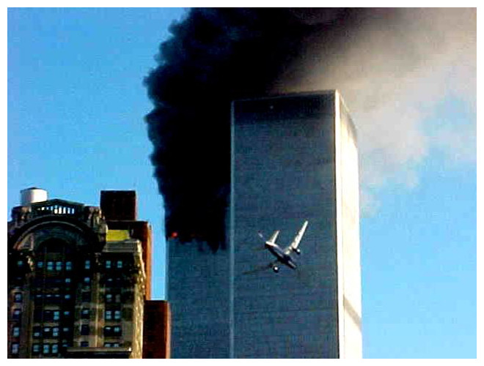

Slide 19
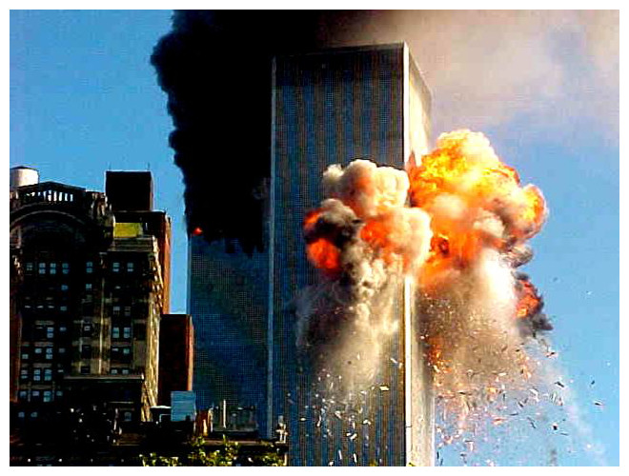

Slide 20
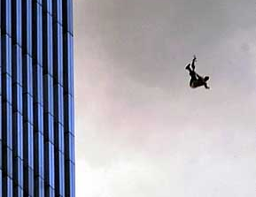

Slide 21
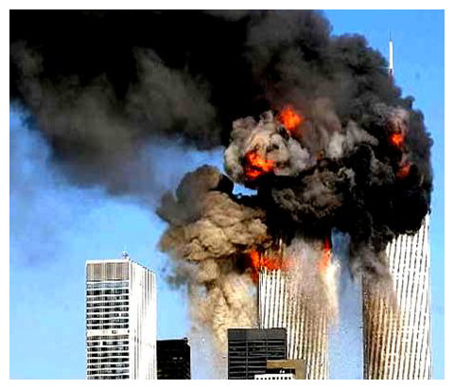

Slide 22
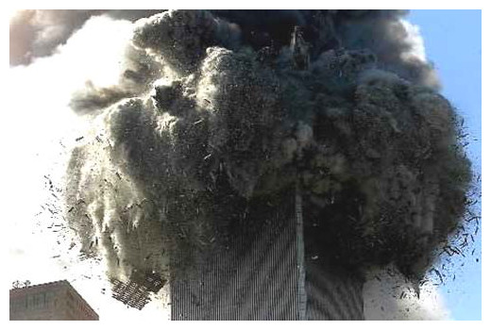

Slide 24
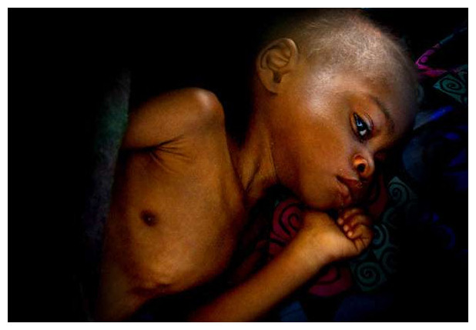

Slide 25
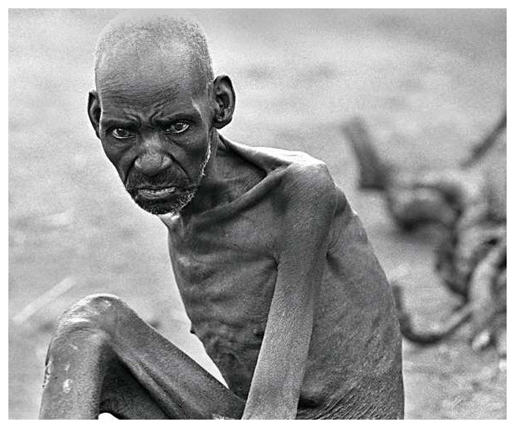

Slide 26
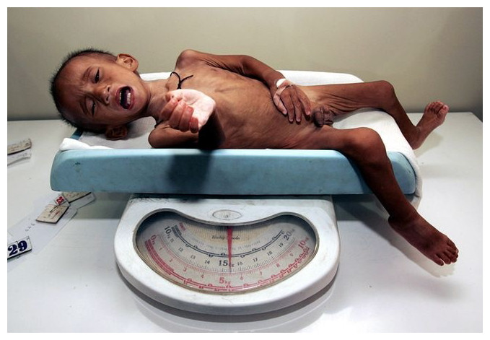

Slide 27
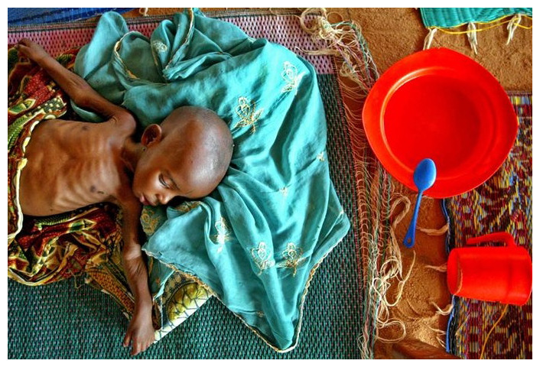

Slide 28
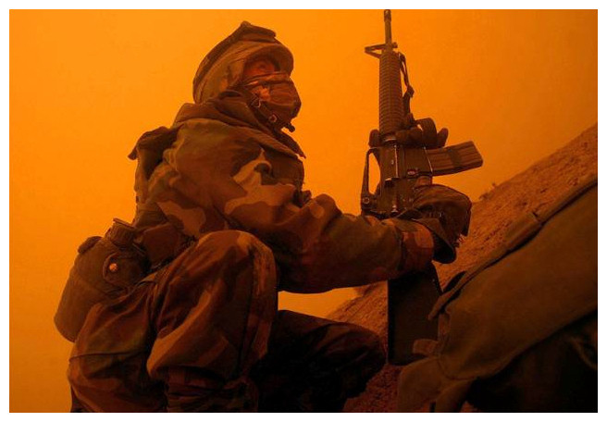

Slide 29
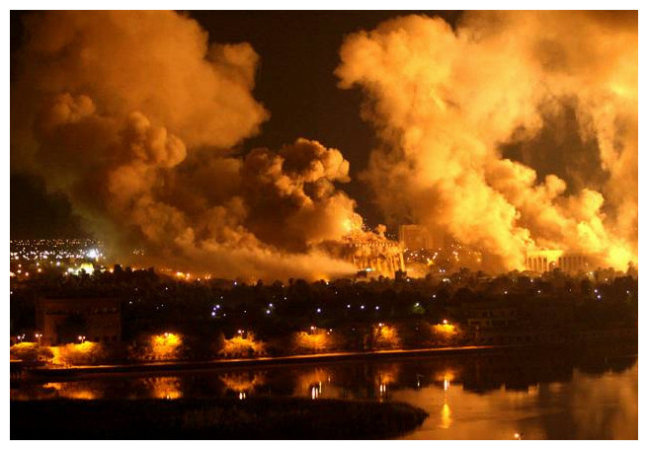

Slide 30
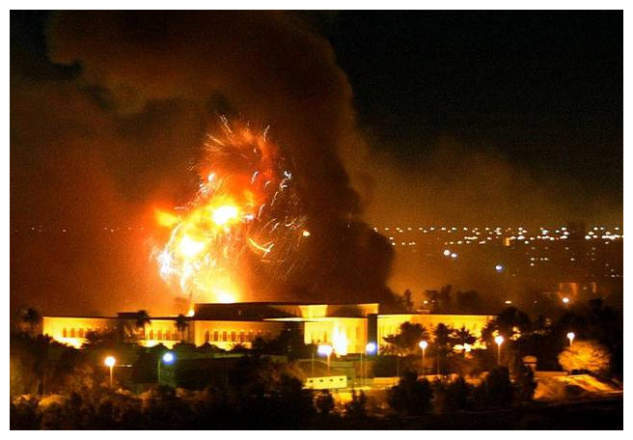

Slide 31
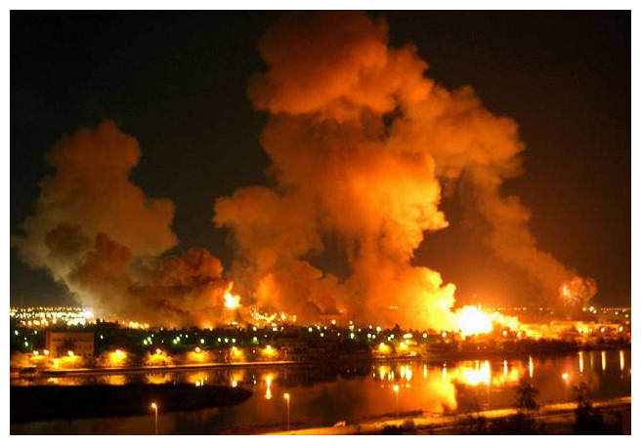

Slide 32
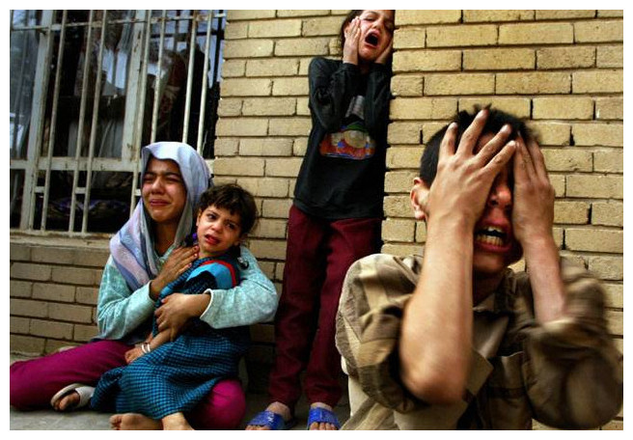

Slide 33
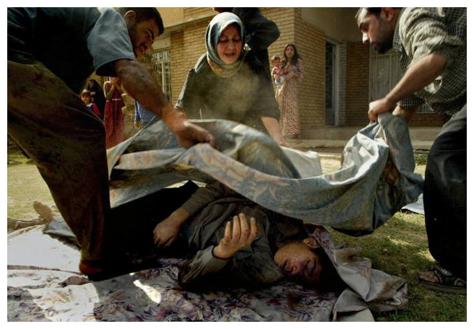

Slide 34
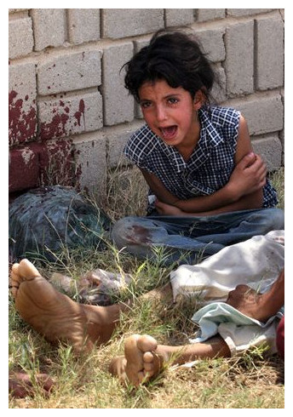
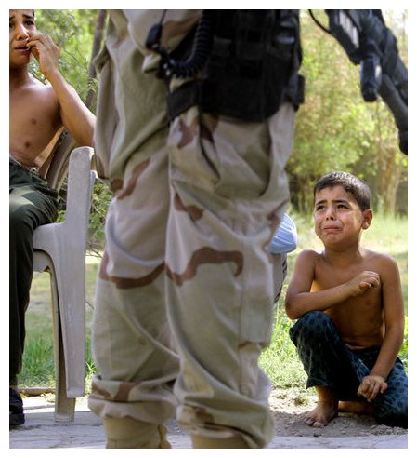

Slide 36
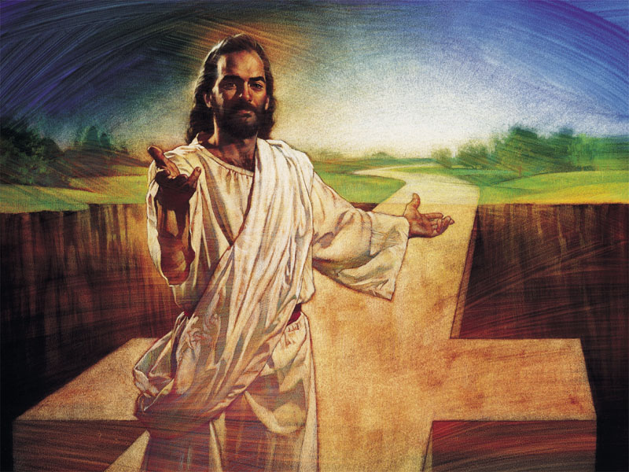

Slide 37
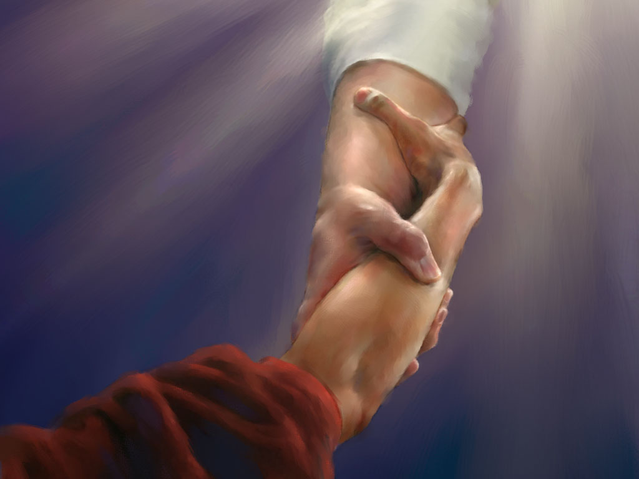

Slide 39
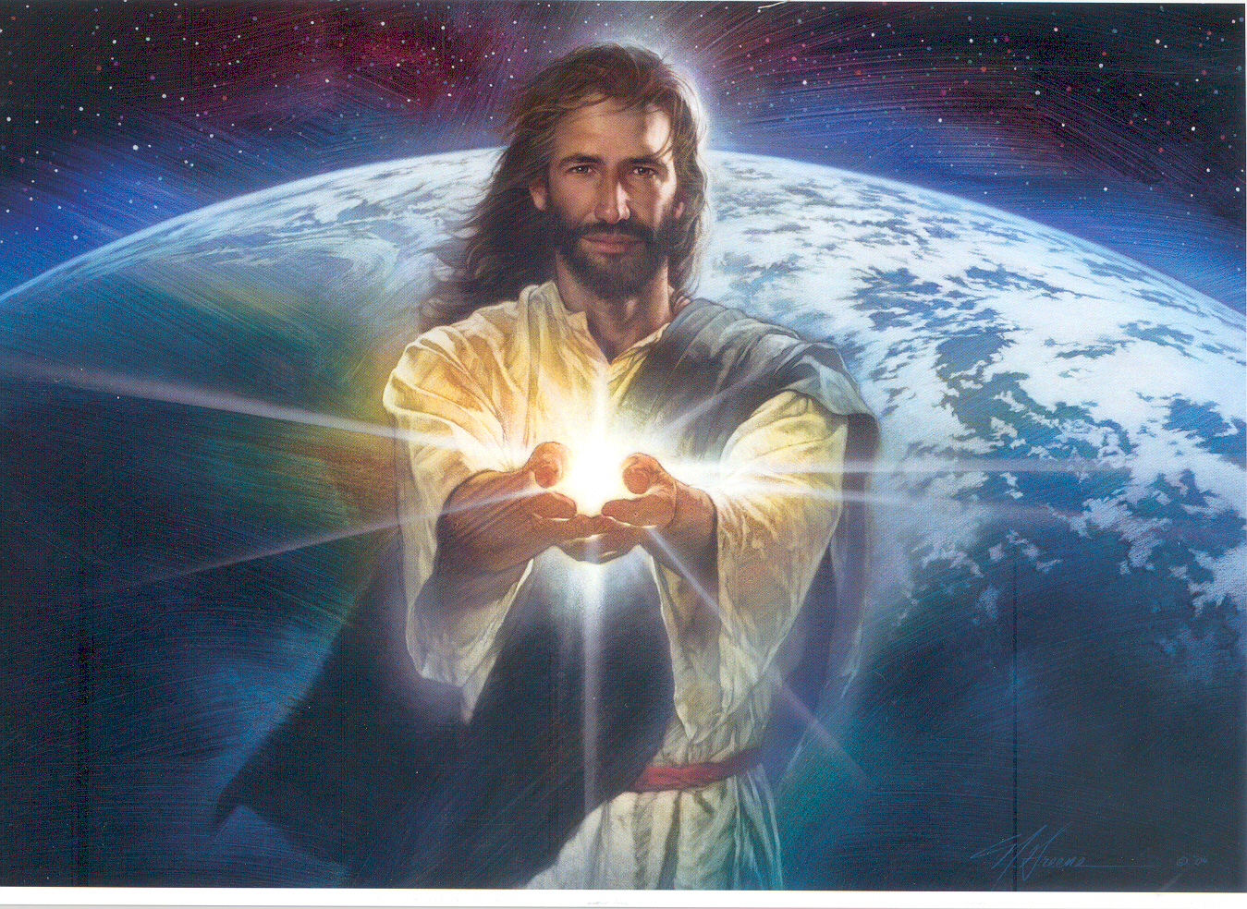

Slide 41
